Slide 1
Программа магистратуры
Государственное администрирование
Научная конференция
«Ломоносовские чтения» 2023 года
Секция «Авангард цифровой трансформации государственного администрирования»
Подсекция «Цифровые коммуникации агентов и интеллектуальное государственное администрирование: возможности и перспективы моделирования »
Цифровой след
Магистрант 1 курса:
Шаруханов Шарухан Гаджиевич
г. Москва – 2023

Slide 2

Цифровой след
Цифровизация – это возникновение, развитие и масштабное проникновение в жизнь человека технологий, связанных с использованием компьютерной техники и сети Интернет.
Цифровой след – это те данные, которые человек оставляет по мере использования интернета.
К цифровому следу могут относиться:
история посещения интернет-ресурсов;
отправляемая посредством электронных писем информация;
сведения, заполняемые человеком о себе в онлайн-формах;
материалы о человеке в социальных сетях;
совершенные покупки в интернете.
То есть, под цифровой след может подпадать достаточно большой перечень данных либо о действиях человека в интернете, либо непосредственно о самом человеке*.
2021-2023 гг.
* его платежная информация, адрес(-а) доставки, данные о предпочтениях и покупках, личные сведения, фотографии, публикации и пр

Slide 3
Цифровой след
Невозможно совсем избежать электронного следа – он, так или иначе, остаётся даже при простом подключении к интернету.
Принято различать активный и пассивный цифровой след.
Активный цифровой след - намеренное размещение и распространение пользователем информации о себе.
Активный цифровой след может оставаться, например, при подписке на рассылку или же при условии согласия принимать файлы cookie* в браузере.
Пассивный цифровой след - когда на веб-сайте собирается информация относительно того, сколько раз пользователи его посещали, откуда эти пользователи и каковы их IP-адреса.
Процесс носит скрытый характер, и пользователи, скорее всего, даже не знают о нём (например, анализ рекламодателями активностей человека в интернете и его предпочтений)
Цифровой след предоставляет государству и правоохранителям возможность следить за любым пользователем и нарушать неприкосновенность его частной жизни.
*cookie – применяются для отслеживания предпочтений посетителя сайта для аналитики и запуска рекламы

Slide 4


Регулирование в КНР
Система социального кредита - система оценки благонадёжности китайских и иностранных граждан, проживающих в КНР
Деятельность по сбору информации о социальном кредите ведётся как центральным правительством, так и на уровне регионов.
Каждому гражданину присвоен свой идентификационный код
На основе цифрового профиля формируются «красные» и «черные» списки лиц. *
Регулирование цифрового следа в КНР, возможно, самое полное в мире.
* Степанов О.А. Правовое регулирование генезиса цифровой личности

Slide 5
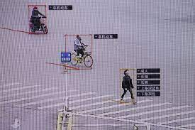

Регулирование в КНР
К 2020 г. в Китае было запланирована реализация проекта видеонаблюдения «Острые глаза»
Была установлена крупнейшая сеть видеонаблюдения в мире (более 20 млн камер), работающая на ИИ.
При покупке смартфона в Китае на него обязательно устанавливаются определенные приложения (следят за перемещением человека, состоянием здоровья, активностями в интернете, контактами и прочим).
В 2019 году введено обязательное сканирование лица при приобретении сим-карты или подключении новых мобильных сервисов.

Slide 6
Регулирование в КНР
Система выстроена таким образом, что каждый владелец смартфона, сим-карты или даже любого другого смарт-устройства является идентифицированным. Подобные электронные девайсы становятся настоящим «окном» в личную жизнь человека.
С одной стороны, это позволяет государству и правоохранителям владеть максимально полной информацией о гражданине – весь цифровой след, по сути, фиксируется.
С другой стороны, это создаёт опасную возможность злоупотреблений, вмешательства в частную жизнь человека.

Slide 7

Регулирование в Евросоюзе
4 октября 2022 года Европейский совет окончательно утвердил Положение о едином рынке цифровых услуг, более известное как «Закон о цифровых услугах» или DSA. DSA будет применяться с 1 января 2024 года.
DSA предусматривает конкретные обязательства по модерации контента, рекламе, дизайну интерфейса и отчетности для всех четырех категорий услуг, причем интенсивность регулирования возрастает от посреднических услуг к очень крупным онлайн-платформам.
Посреднические услуги
Услуги хостинга
Онлайн-платформы
Очень крупные онлайн-платформы
это услуги по транспортировке, кэшированию или хранению информации третьих лиц
услуги посредников, которые хранят информацию третьих лиц.
это услуги хостинга, которые также распространяют хранящуюся информацию третьих лиц
это онлайн-платформы с более чем 45 миллионами зарегистрированных пользователей в ЕС (Whatsapp, Instagram..)
Основной целью DSA является создание безопасной, предсказуемой и заслуживающей доверия онлайн-среды, а также защита цифрового пространства от распространения незаконного контента, онлайн-дезинформации и других социальных рисков.

Slide 8
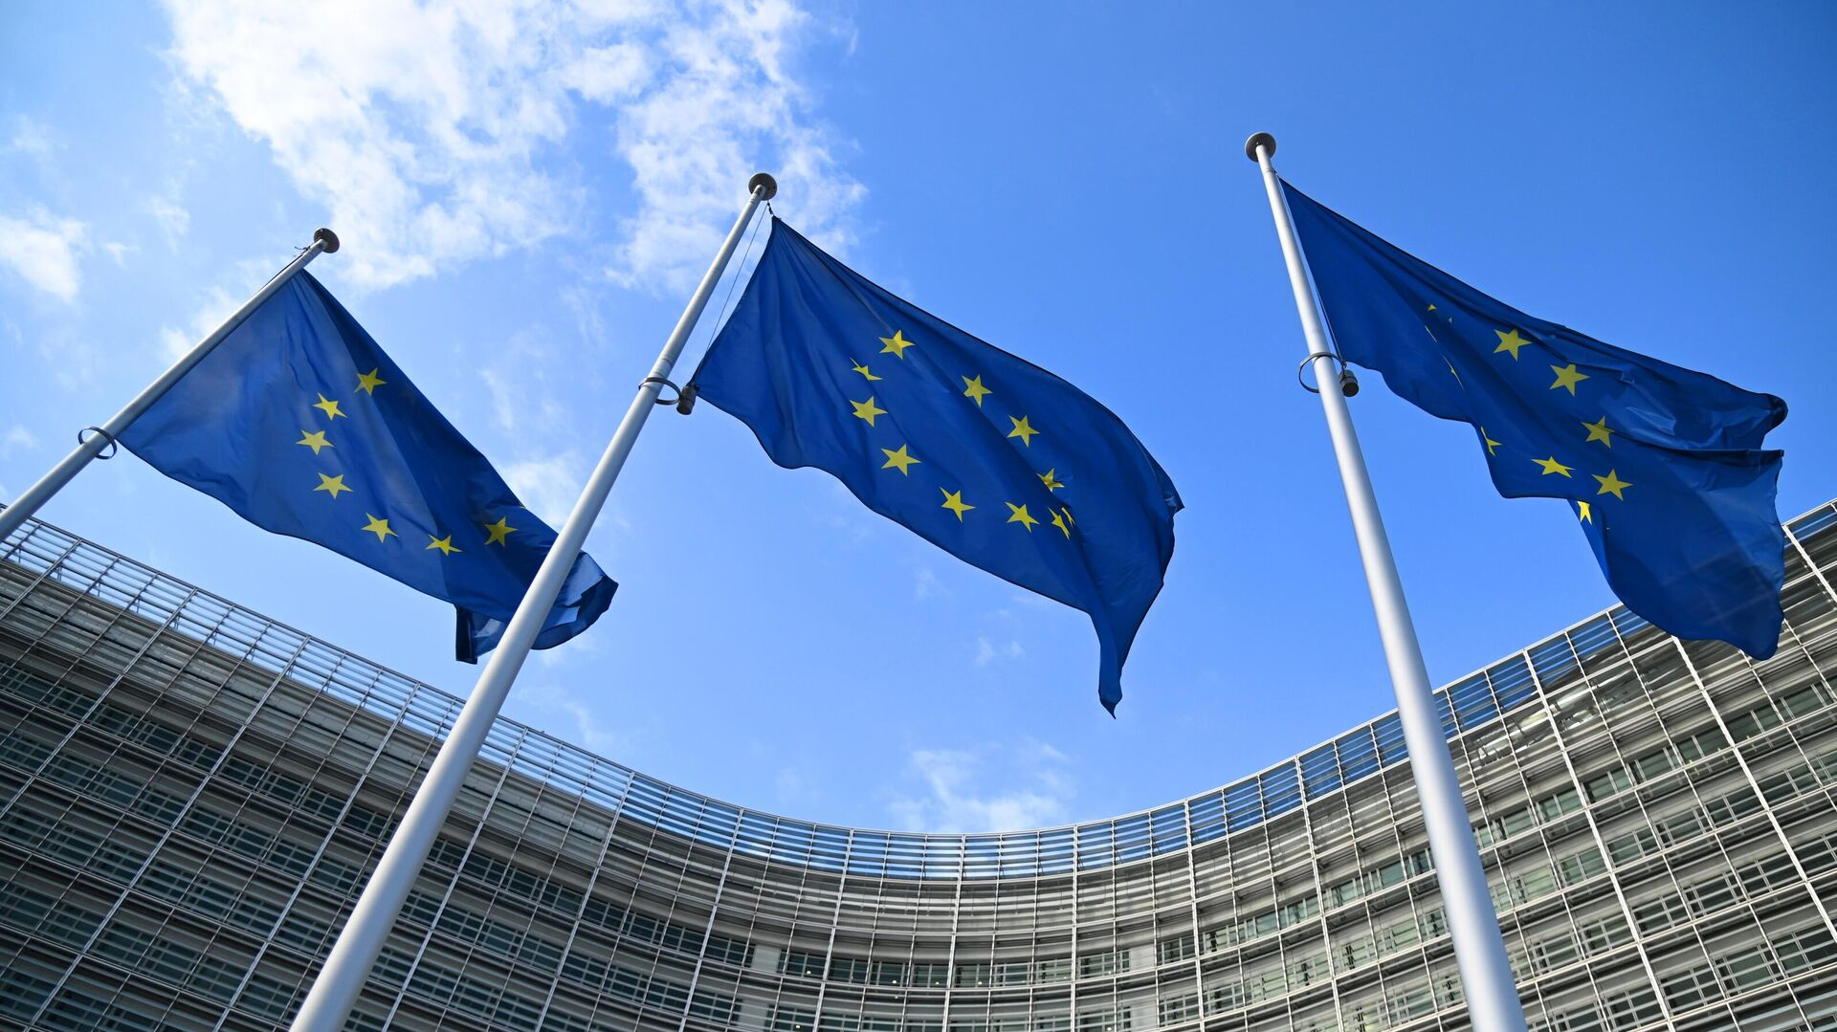

Регулирование в Евросоюзе
Субъект, обрабатывающий п/д другого субъекта-обладателя данных, должен иметь возможность доказать, что имеет на это согласие субъекта-обладателя.
Субъект-обладатель вправе требовать удаления своих п/д из сети в соответствии с правом на забвение.
Лица, ответственные за обработку данных, должны предусматривать псевдонимизацию – то есть, такую обработку п/д, чтобы по ним нельзя было идентифицировать обладателя без дополнительной информации.
Китайский законодатель рассматривает цифровой след с позиции отслеживания индивида и сбора информации о нём.
В ЕС же ключевыми являются вопросы безопасности, защиты данных, добровольной обработки данных и псевдонимизации.

Slide 9

Регулирование в России
№152-ФЗ «О персональных данных» - определяет само понятие персональных данных.
№168-ФЗ «О едином федеральном информационном регистре, содержащем сведения о населении Российской Федерации» - устанавливает правила ведения регистра с данными о российских и иностранных гражданах, а также лицах без гражданства, содержащихся в информационных системах органов власти.
№264-ФЗ «О внесении изменений в ФЗ «Об информации, информационных технологиях и защите информации» - урегулировал право на забвение в России
№149-ФЗ «Об информации, информационных технологиях и защите информации» - регулирует разнообразные аспекты интернет-коммуникации, порядок блокировки информационных ресурсов
№374-ФЗ «О внесении изменений в Федеральный закон «О противодействии терроризму» - на операторов связи была возложена обязанность по хранению сведений касательно приёма, передачи, доставки и обработки голосовой информации, текстовых и графических сообщений, а также данных в видеоформате в течение определенного времени, которое может достигать 3 лет.
Это стало шагом к отслеживанию цифрового следа человека – собранная и хранимая таким образом информация позволяет составить исчерпывающее представление о человеке, его привычках, поведении, круге и темах общения и т.д.
Последний закон (“Пакет Яровой”) обоснованно вызвал опасения по поводу возможной слежки и нарушения неприкосновенности частной жизни.

Slide 10
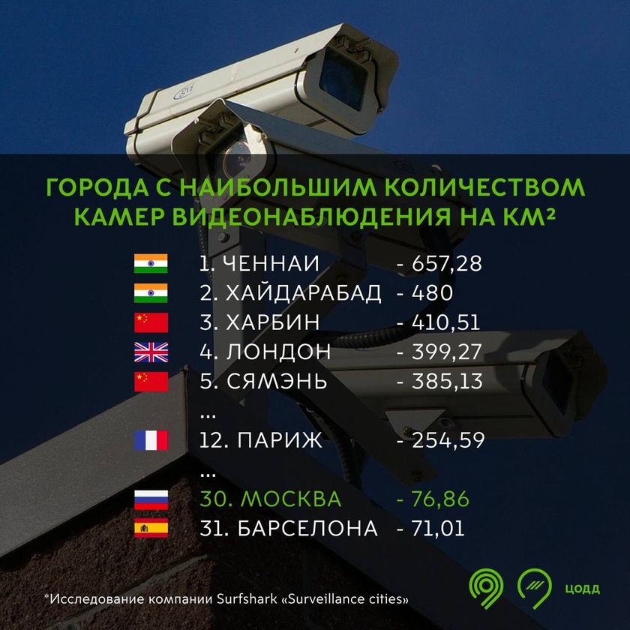

Регулирование в России
в 2021 году Москва вошла в перечень топ-30 мегаполисов мира по количеству систем видеонаблюдения с показателем общего кол-ва камер более 160 тыс.
Система «Посейдон», введённая в эксплуатацию в 2022 году. Основная цель этой системы – выявлять случаи, когда чиновник раздаёт подряды друзьям и родственникам

Slide 11


Регулирование в России
21 декабря 2022 г. Госдумой принят проект федерального закона
об информационной системе идентификации и аутентификации
с использованием биометрических персональных данных физлиц.
запрещает принуждение к сдаче биометрических данных
предусматривает гибкую систему отзыва ранее данного согласия на сдачу биометрии
не допускается трансграничная передача биометрических данных – они должны храниться только на территории РФ.
биометрические данные будет возможно использовать при проведении промежуточной и итоговой аттестации в вузах
при проведении безналичных платежей (не более 1000 р.)
аутентификации на портале госуслуг
также заключении договоров об оказании услуг связи в интернете.

Slide 12


Меры безопасности
Во-первых, важно проверять, какая информация уже содержится о пользователе в открытом доступе.
Если найдена информация, которую пользователь считает нежелательной, существуют два варианта её удаления: договориться об этом с администратором сайта или же воспользоваться правом на забвение.
Во-вторых, следует проявлять осторожность при предоставлении любых персональных данных в веб-сервисах.
Не стоит заполнять никакие анкеты с персональными данными на сайтах, в надежности которых пользователь не уверен.

Slide 13


Меры безопасности
В-третьих, не следует раскрывать излишне много информации о себе в социальных сетях.
Это может быть использовано не на благо пользователя.
В-четвертых, развивая тему анонимизации, необходимо подчеркнуть ценность использования VPN
VPN маскирует IP-адрес пользователя (вплоть до его переноса в другую страну). Идентифицировать такого пользователя становится очень сложно.

Slide 14
Вывод
Цифровой след может представлять как множество возможностей для удобства пользователя (настройка контента под предпочтения пользователя), так и множество рисков (компрометация личных данных, контроль и надзор).
Подходы к регулированию цифрового следа могут существенно различаться в зависимости от страны пребывания.
Поэтому внимательное отношение к цифровому следу – одно из главных условий интернет-грамотности и безопасности человека.

Slide 15

Программа магистратуры
Государственное администрирование
Научная конференция
«Ломоносовские чтения» 2023 года
Секция «Авангард цифровой трансформации государственного администрирования»
Подсекция «Цифровые коммуникации агентов и интеллектуальное государственное администрирование: возможности и перспективы моделирования»
Цифровой след
ФОТО
 | Магистрант 1 курса: Шаруханов Шарухан Гаджиевич
г. Москва – 2023

